Slide 1
自控仪表基本知识介绍

Slide 2
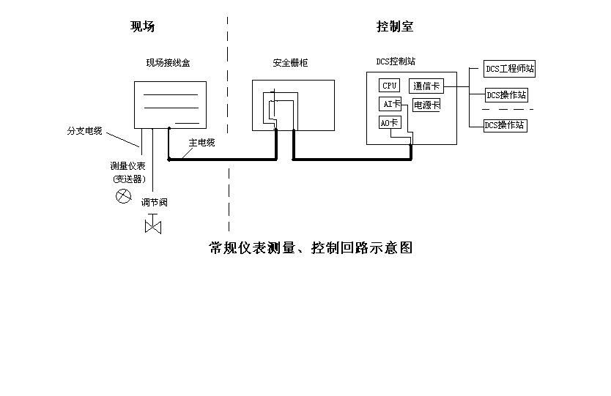
自控仪表测量、控制回路
化工装置自动控制是指以温度、压力、流量、液位和成分等工艺参数作为被控变量的自动控制。是计算机及时的采集检测数据，按最佳值迅速地对控制对象进行自动控制和自动调节。
自动控制的目的：提高生产的产量、增加高质量产品的收益、降低能源的消耗、降低污染、降低生产的风险、提高生产的安全性、延长设备寿命、提高操作性、降低劳动量。

Slide 3
仪表的精度
仪表的精度等级指的是仪表的基本误差的最大允许值，是根据引用误差来划分的。
绝对误差=测量值-真值
相对误差=（绝对误差/仪表示值）*100%
引用误差=（绝对误差/量程）*100%

Slide 4
测量仪表
温度测量仪表（T）：热电阻、热电偶、双金属温度计、温度变送器、红外测温仪 。
压力测量仪表（P）：压力变送器、压力开关、电接点压力表 。
流量测量仪表（F）。差压变送器 、转子流量计、涡街流量计、电磁流量计、质量流量计、超声波流量计、流量开关。

Slide 5
液位测量仪表（L）。玻璃板液位计 、浮筒式液位计、法兰式差压液位变送器 （单法兰式和双法兰式 ）、雷达液位计、超声波液位计、液位开关。
在线分析仪表（Q）：包括露点仪、水分仪、PH计、组份（色谱仪、电导仪）、气体（H2、O2、CO、CO2）分析仪等。
特殊仪表：压缩机的振动（S）、位移（G）、转速（S）等探头，大机组监控仪（Bently3300#、Bently3500#）,无纸记录仪。

Slide 6
报警仪（A）：可燃气体（H2、烃类）报警仪和有毒燃气体（H2S、CL2等）报警仪。

Slide 7
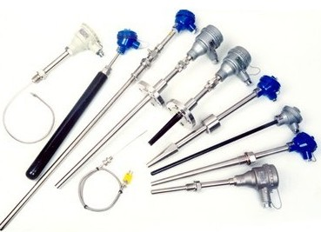
温度测量元件
热电阻：Pt-100等
热电偶
双金属温度计
温度变送器（将热电阻的电阻信号或热电偶mV信号转换为4～20mA信号。）

Slide 8
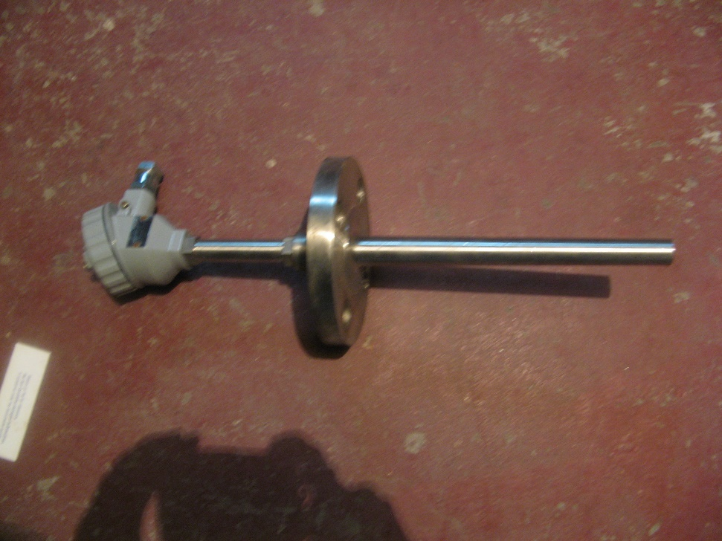
热电阻
工作原理：铂、镍、铜等金属丝的电阻随温度变化而改变。温度越高，电阻值越大。
Pt-100含义：零度时铂电阻R0=100欧姆。
三线制：为了减小连接导线电阻值因环境温度变化而引起的测量误差。
测量范围：
铂电阻-200℃ ～850℃ ，
铜电阻-50℃ ～150℃ 。
常见故障：短路、断路、腐蚀、损坏。

Slide 9
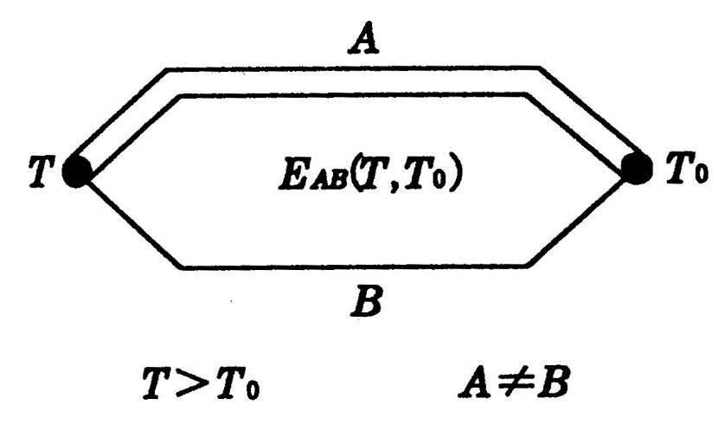
热电偶
工作原理：是利用热电效应制成的温度传感器。
把两种不同的导体或者半导体材料A和B连接成闭合回路，当两个接触端温度不同时回路就会产生热电势。这种现象称为热电效应。A和B称为热电极，其中温度高的接点T称为热端（或工作端），温度低的接点成为冷端（或自由端）。热电偶回路中所产生的热电势由两种导体的接触电势和单一导体的温差电势所组成。

Slide 10
热电偶的种类
热电偶名称 | 新分度号 | E(100,0)mv | 测温范围 | 允许偏差（℃）
铂铑10-铂 | S | 0.646 | 0~1300 | ≤600 /±1.5℃ ＞600 /±0.25%t
铂铑30-铂铑6 | B | 0.033 | 0~1600 | 600~800 /±4℃ ＞800 /±0.5%t
镍铬-镍硅 | K | 4.096 | 0~1200 | -40~1300 /±2.5℃或±0.75%t -200~40 /±2.5℃或±1.5%t
镍铬-康铜 | E | 6.319 | -200~760 | -40~900 /±2.5℃或±0.75%t -200~40 /±2.5℃或±1.5%t

Slide 11
热电偶的优点
测量精度高。因热电偶直接与被测对象接触，不受中间介质的影响。
测量范围广。常用的热电偶从-50～+1600℃均可测量，某些特殊热电偶最低可测到-269℃（如金铁镍铬），最高可达+2800℃（如钨-铼）。
构造简单，使用方便，性能稳定，动态特点好。热电偶通常是由两种不同的金属丝组成，而且不受大小和开头的限制，外有保护套管，用起来非常方便。

Slide 12
热电偶常见故障
热电偶或补偿导线短路：显示短路处的温度值。
热电偶或补偿导线断路：显示值不变，有“断偶”保护的显示仪表上限值。
热电偶现场接线柱碰到盖子：显示值偏低。
NOTE：采用齐纳安全栅，补偿导线需连到AI卡。采用隔离安全栅，补偿导线只需连到安全栅进线即可。

Slide 13
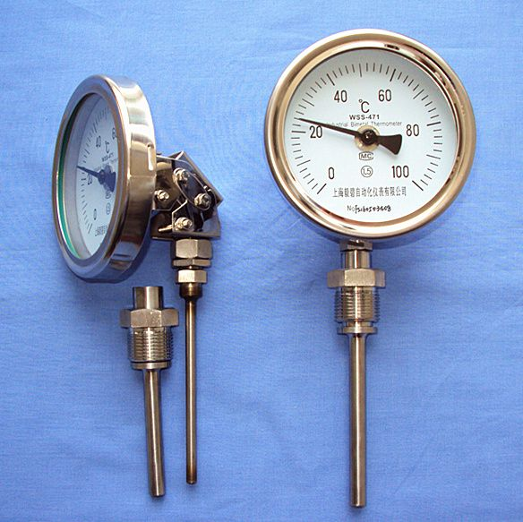
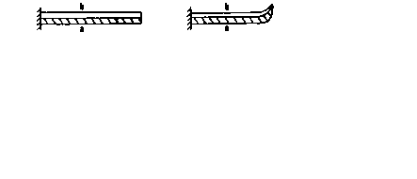
双金属温度计
工作原理：由两片膨胀系数不同的金属牢固地粘合在一起，其一端固定，另一端通过传动机构和指针相连。当温度变化时，由于膨胀系数不同，双金属片产生角位移，带动指针指示相应温度。
工艺现场就地指示。
带电接点设备（感应块）：用于温度远传报警、联锁。
测量范围一般-80～+600 ℃ ，结构简单，价格便宜，使用方便。精度低（1.0、1.5和2.5级）。

Slide 14
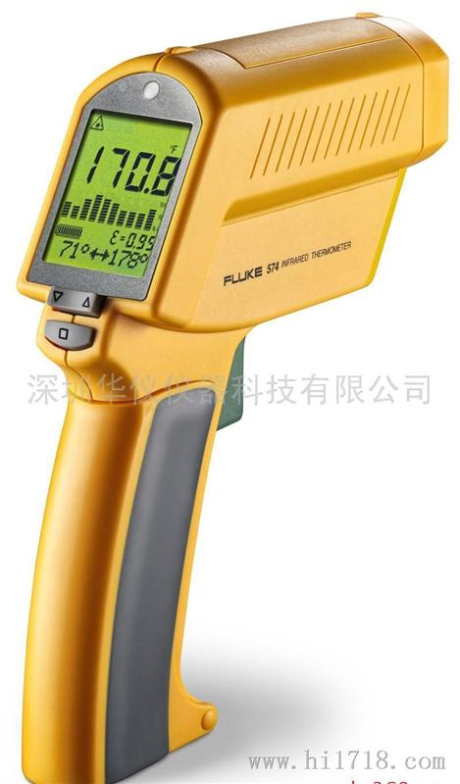
红外在线测温仪
红外线的波长在0.76～100μm 之间，按波长的范围可分为近红外、中红外、远红外、极远红外四类 。
基于任何物体在常规环境下都会产生自身的分子和原子无规则的运动，并不停地辐射出热红外能量，分子和原子的运动愈剧烈，辐射的能量愈大，反之，辐射的能量愈小。温度在绝对零度以上的物体，都会因自身的分子运动而辐射出红外线。从而在物体表面形成一定的温度场，俗称“热像”。通过红外探测器吸收这种红外辐射能量（功率信号）并将其转换成电信号，从而准确测出设备表面的温度（设备发热情况）。
非接触，具有准确、实时、快速等优点。

Slide 15
流量测量仪表
按测量原理不同可分为：
1、差压式（节流元件+差压变送器）
2、速度式（涡轮、涡街、电磁、超声波）
3、容积式（腰轮、椭圆齿轮、刮板）

Slide 16
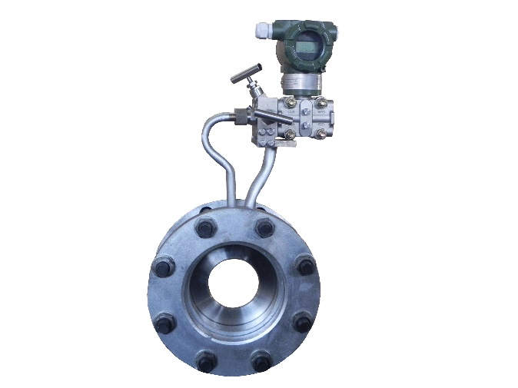
差压式流量测量
节流元件：被测流体在管道中流经节流件时，由于流动截面变小，流速收缩，流速加快，静压降低，于是在节流件前后产生静压差。 （差压与流量平方成正比）。
种类：孔板（结构简单，价格便宜）、喷嘴（耐腐蚀性能好）文丘里管（压力损小）。
安装有直管段要求（上游24D，下游7D）
差压变送器（差压与电流成正比，需开方）

Slide 17
容积式流量计
工作原理：
采用固定的小容积来反复计量通过流量计的流体体积。所以，容积式流量计内部必须具有构成一个标准体积的空间，通常称其为“计量空间”或“计量室”。这个空间由仪表壳的内壁和流量计转动部分一起构成。
流体通过流量计，就会在流量计进出口之间产生一定的压力差。流量计的转动部分在这个压力差作用下将产生旋转，并将流体由入口排向出口。在这个过程中，流体一次次地充满流量计的“计量空间”，然后又不断地被送往出口。在给定流量计条件下，该计量空间的体积是确定的，只要测得转子的转动次数，就可以得到通过流量计的流体体积的累积值。

Slide 18
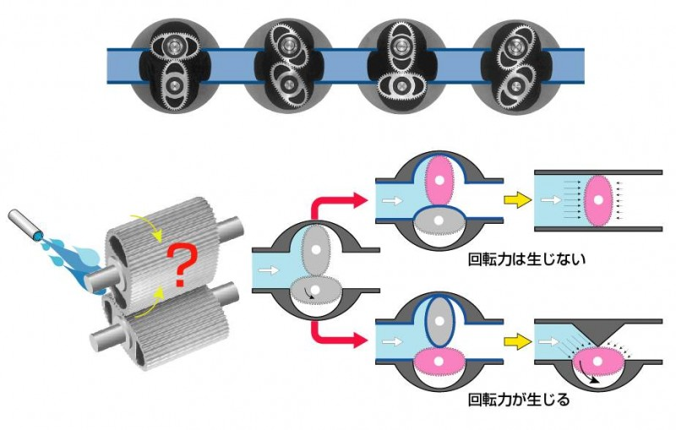
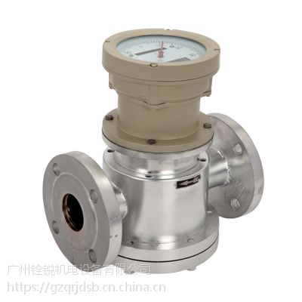
椭圆齿轮型容积流量计
工作示意图：

Slide 19
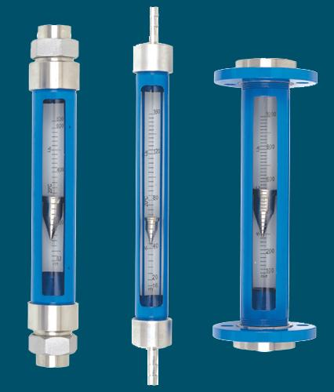
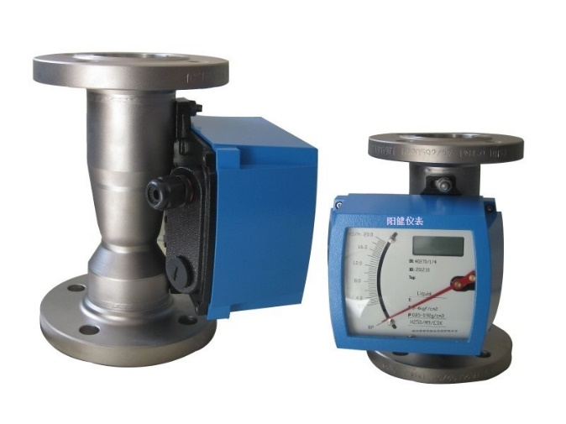
转子流量计
测量过程中，始终保持节流件（浮子）前后的压降不变，而是通过改变流通面积来改变流量的仪表，所以被称为恒压降流量计。
按其制造材料的不同，可分为玻璃浮子流量计和金属管浮子流量计两大类。

Slide 20
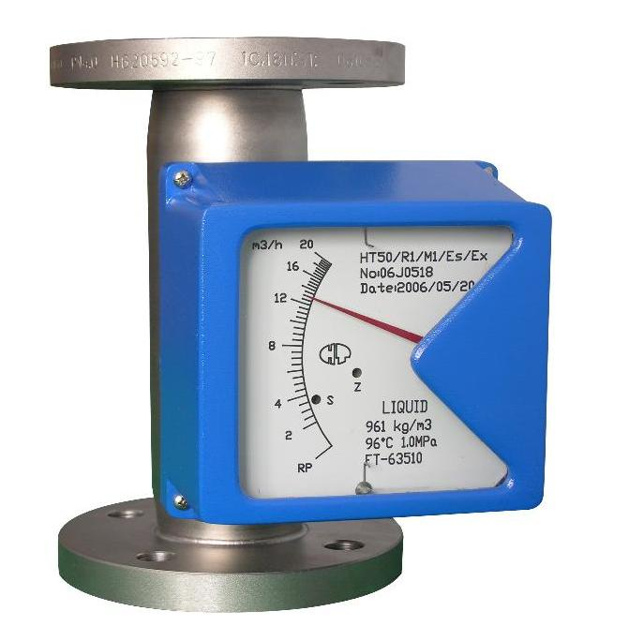
金属管转子流量计
结构原理：
1、由向上扩张的锥形管、一个置于锥管中可以上下自由移动的浮子、指示器、转换器组成，流体流进锥管浮子上升，其升力M与重力G平衡时，浮子悬浮的高度与通过流量计的体积流量之间有一定的比例关系，浮子的位移通过磁钢传递给指示器就地指示流量或再由转换器转换成相应的4-20 mA电信号。
2、两端用法兰连接或螺纹连接，垂直安装在测量管路上，流体自下而上地流过流量计。
3、适用于小口径和低流速介质（液体、气体或蒸汽）流量测量 。
4、为防止测量气体或蒸汽时，浮子的跳动产生的误差设计了阻尼器，适用于较大脉动的流体测量 。
5、耐高温可达400℃，小口径耐压可达10MPa以上。

Slide 21
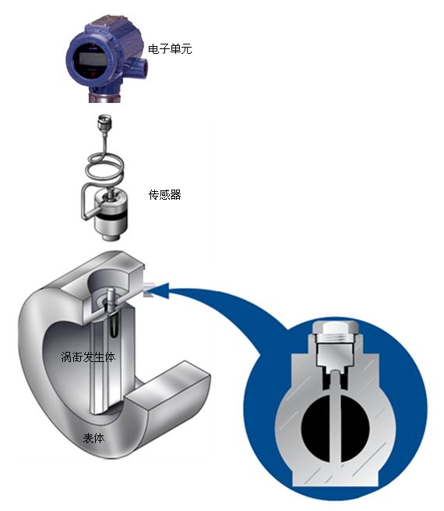
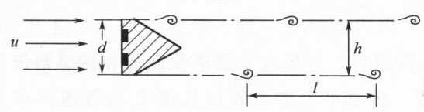
涡街流量计
测量原理：
又称卡门旋涡流量计，是利用液体自然振动的原理制成的旋涡分离型流量计。当流体以足够大的流速流过旋涡发生体（Bluff Body）沿两条平行直线上产生整齐排列、转向相反的涡列，涡列的个数，即涡街频率，和流速成正比，因而通过测量旋涡频率，就可知道流体的流速，从而测出流体的流量。流量Q=V*S（截面积）

Slide 22
涡街流量计
优点：
仪表的标定系数不受流体压力、温度、密度、粘度及成份变化的影响，更换检测元件时无需重新标定。
量程比大，液体达1：15，气体达1：30。
管道口径几乎不受限制，为25～2700mm。
压力损失相当小。
直接输出与流量成线性关系的电信号，精度较高。
安装简便，维护量小，故障少。
缺点：
流速分布变动及脉动流将影响测量精度，安装有直管段要求（上游20D，下游5D）。
检测元件被沾污后也将影响测量精度，应定期清洗。

Slide 23
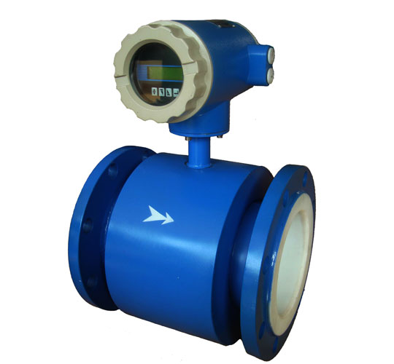
电磁流量计
测量原理：
电磁流量计用来测量导电液体的体积流量。结构上，由电磁流量传感器和转换器两部分组成。传感器安装在工业过程管道上，它的作用是将流进管道内的液体的体积流量值线性地变换成感应电势信号，并通过传输线将此信号送到转换器。转换器将传感器送来的流量信号进行放大，并转换成与流量信号成正比的标准电信号输出，以进行显示、累积和调节控制流量值。

Slide 24
电磁流量计特点
1、电磁流量计的传感器结构简单，测量管内没有可动部件，也没有任何阻碍流体流动的节流部件。所以流体通过流量计时无压力损失。
2、可测量脏污介质、腐蚀性介质及悬浊性液固两相流的流量。这是因为仪表测量管内的无阻碍流动部件，与被测流体接触的只是测量管内衬和电极，其材料可根据被测流体的性质来选择。如用聚三氟乙烯或聚四氟乙烯做内衬，可测各种酸、碱、盐等腐蚀性介质；采用耐磨橡胶做内衬，就特别适合测量带固体颗粒、磨损较大的矿浆、水泥浆等液固两相流以及各种带纤维液体和纸浆等悬浊液体。
3、电磁流量计是一种体积流量测量仪表，在测量过程中，它不受被测介质的温度、黏度、密度的影响。因此，电磁流量计只需经水标定后，就可以用来测量其他导电性液体的流量。

Slide 25
电磁流量计特点
4、电磁流量计的输出只与被测介质的平均流速成正
比，而与对称分布下的流动状态（层流或湍流）
无关。
5、电磁流量计无机械惯性，反应灵敏，可以测量瞬
间脉动流量，也可测量正反两个方向流量。
6、可垂直、水平安装，但应保证灌满条件。直管段要求低（上游5D，下游3D），精度较高。
7、必须单独接地：因为电磁流量计的变送器产生的检测信号很微弱，仅为2.5mV--8mV，小流量时仅为几十微伏，外界稍有干扰就将影响测量精度，严重时电磁流量计将不能正常工作，所以变送器必须单独接地，以避免干扰。

Slide 26
电磁流量计的不足之处
1、被测介质必须是导电性液体，不能用来测量电导率很低的液体介质，如石油制品或有机溶剂等；不能用来测量气体、蒸汽以及含有大量气体的液体。
2、介质温度不能太高，一般小于120℃，压力小于1.6MPa,流速不低于0.3m/s。
3、如未经特殊处理，也不能用于测量低温介质，以防止测
量管外结露破坏绝缘。
4、电磁流量计易受外界电磁干扰的影响。

Slide 27
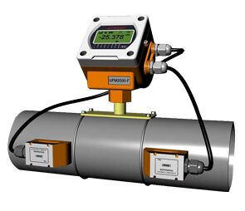
超声波流量计（Siemens)
工作原理：超声波在流体中传播时，其传播速度或相位受流体流速影响，流体的流速V与两个换能器超声波逆流和顺流所需时间差有关，将穿过流体的超声波信号进行适当处理，测得时间差就可计算出流体的流速，从而得知流体的流量。
由两个换能器和信息处理器组成。
常采用时间差法。

Slide 28
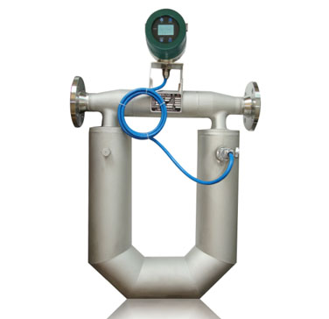
质量流量计
工作原理：根据科里奥利效应，在一个旋转体系中，具有质量和速度的物体，以角速度从里往外（反之亦然）运动，则物体会受到一个切向力，简称为科氏力。
由两根U型管和转换器（光电检测系统）组成，管中间加电磁激励，使其振荡。

Slide 29
压力测量仪表
压力变送器
现场压力表

Slide 30
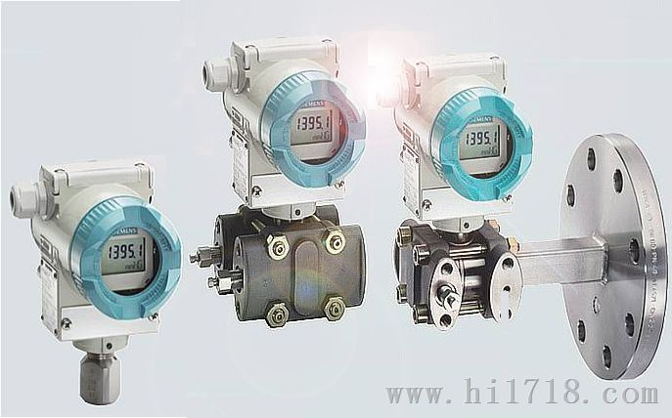
压力变送器
压力变送器用于测量液体、气体或蒸汽的液位、密度和压力，然后将压力信号转变成4-20mADC信号输出。主要有电容式压力变送器和扩散硅压力变送器，陶瓷压力变送器，应变式压力变送器等。
介质压力直接作用于敏感膜片上，分布于敏感膜片上的电阻组成的惠斯通电桥，利用压阻效应实现了压力量向电信号的转换，通过电子线路将敏感元件产生的毫伏信号放大为工业标准信号。

Slide 31
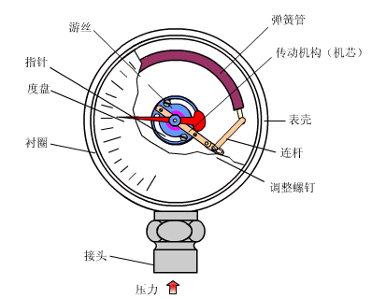
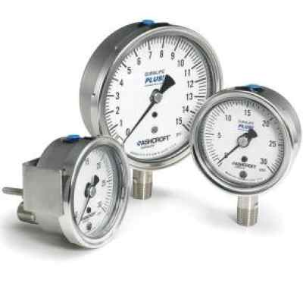
现场压力表
现场压力表一般为弹簧管压力表，弹簧管压力表的主要组成部分为一弯成圆弧形的弹簧管，管的横切面为椭圆形。作为测量元件的弹簧管一端固定起来，并通过接头与被测介质相连；另一端封闭，为自由端。自由端与连杆与扇形齿轮相连，扇形齿轮又和机心齿轮咬合组成传动放大装置。弹簧管压力表通过表内的敏感元件（波登管、膜盒、波纹管）的弹性形变，再由表内机芯的转换机构将压力形变传导至指针，引起指针转动来显示压力。

Slide 32
液位测量仪表
浮筒液位计
差压变送器
双法兰液位计
单法兰液位计
雷达液位计
超声波液位计

Slide 33
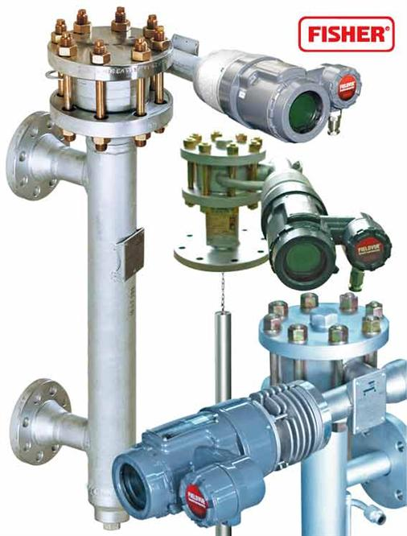
电浮筒液位计
工作原理：基于阿基米德原理，当浮筒浸沉在液体中，受到介质浮力作用，液位上升（或下降）浮筒自重改变，杠杆力变化，扭力管产生一定的角位移，联动附在扭力管上的磁铁摆动，使霍尔传感器周围的磁场变化，同时霍尔传感器输出差分电压信号，通过CPU计算并转化成与液位对应的4～20mA标准电流信号。
最大测量范围为浮筒的长度。
浮筒破裂，无浮力，指示最小；浮筒脱落，指示最大。

Slide 34
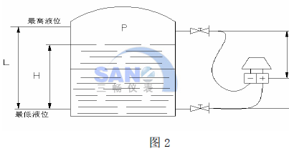
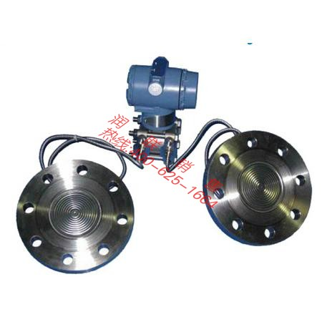
单双法兰液位计
工作原理：利用液体自身上下高度产生的压差，其压差与液体高度成正比。
公式：△P=P1-P2=H*p*g
P1为下法兰测得的压力，P2为上法兰测得的压力。H为液面高度，p为介质密度g位重力加速度。
校验时需考虑零点迁移。

Slide 35
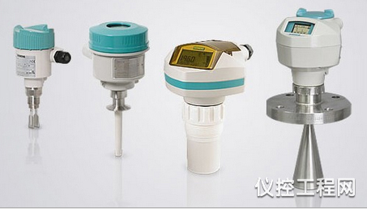
雷达液位计
雷达液位计是通过天线向被测介质物质发射微波的。
雷达液位计是通过测出微波发射和反射回来的时间而得到液位的仪表。
雷达液位计发射频率固定不变，通过测量发射波与反射波的运行时间，再进行处理。
安装雷达液位计时应尽量避开进料口、进料帘、旋涡 、搅拌器。

Slide 36
调节阀
气动调节阀
电动调节阀
液动调节阀

Slide 37
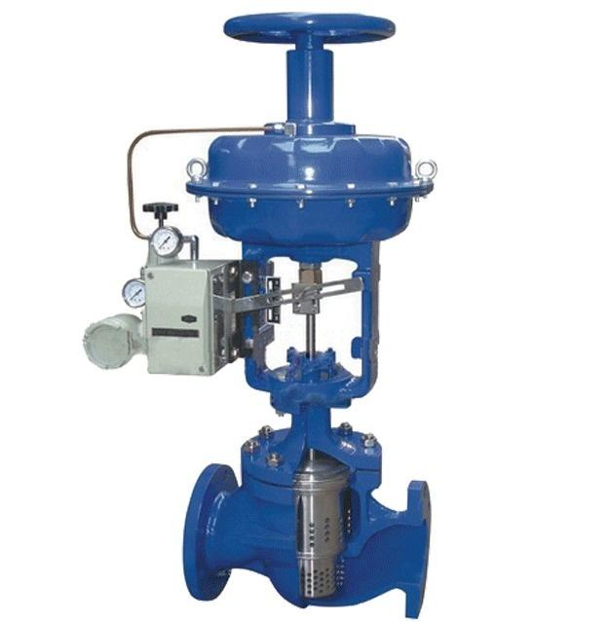
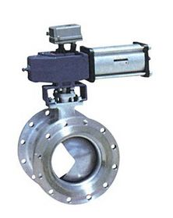
气动调节阀
气动调节阀就是以压缩气体为动力源，以气缸为执行器，并借助于阀门定位器、转换器、电磁阀、保位阀、储气罐、气体过滤器等附件去驱动阀门，实现开关量或比例式调节，接收工业自动化控制系统的控制信号来完成调节管道介质的：流量、压力、温度、液位等各种工艺过程参数。气动调节阀的特点就是控制简单，反应快速，且本质安全，。

